Slide 1







1. Ôn và khởi động

Slide 2












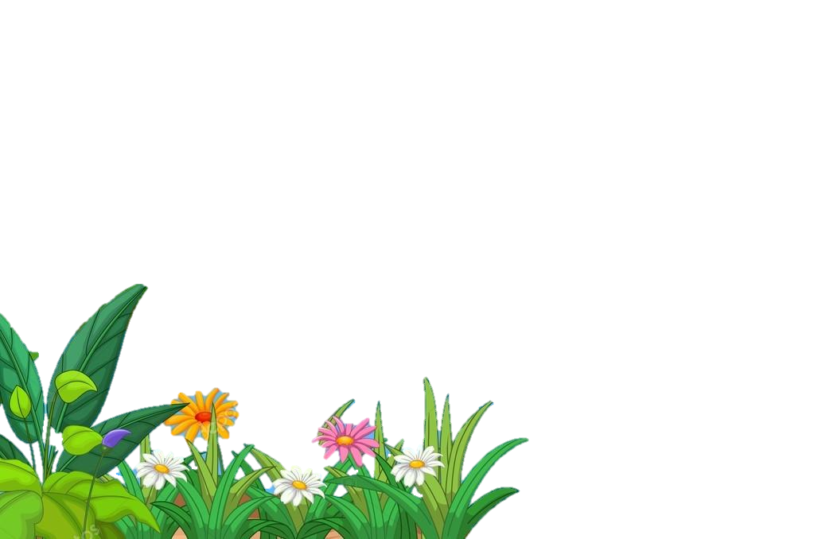

Đến bài mới
Xin chào các bạn nhỏ!
Mình là Ếch Xanh, hôm nay mình đi học. Muốn sang bờ sông bên kia học bài với các bạn, mình phải nhảy qua các bèo sen. Mỗi bèo sen là một câu hỏi, các bạn có thể giúp mình trả lời các câu hỏi để mình đi học đúng giờ được không ạ. Hãy giúp mình với nhé!
CHÚC MỪNG

Slide 3




Gọi bạn
Bài hôm trước các bạn đã học là bài gì?
Trở về

Slide 4
Dê trắng
Trong bài Gọi bạn kể về 2 bạn là Bê vàng và....
Trở về

Slide 5
Rừng xanh
2 bạn bê vàng và dê trắng sống ở đâu?
Trở về

Slide 6
Đi tìm cỏ
Bê vàng đi tìm cái gì?
Trở về

Slide 7
Hạn hán
Tình trạng thiếu nước do nắng lâu, không mưa gây ra gọi là gì?
Trở về

Slide 8
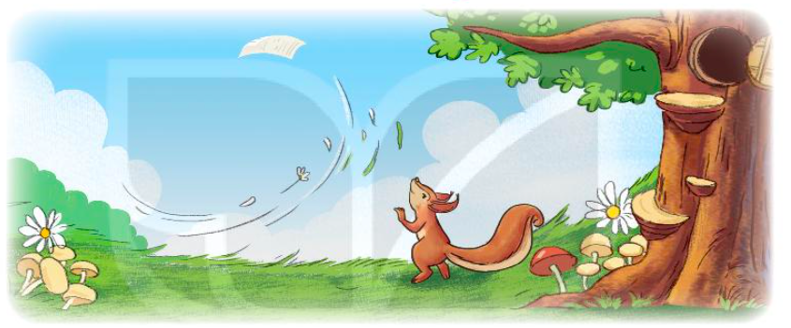
Bài 18: Tớ nhớ cậu

Slide 9

Khi cùng chơi với bạn, em cảm thấy thế nào?
Khi xa bạn, em cảm thấy thế nào ?

Slide 10
Tớ nhớ cậu
Đọc mẫu
Kiến là bạn thân của sóc. Hằng ngày, hai bạn thường rủ nhau đi học. Thế rồi nhà kiến chuyển đến một khu rừng khác. Lúc chia tay, kiến rất buồn. Kiến nói: “Cậu phải thường xuyên nhớ tớ đấy.”. Sóc gật đầu nhận lời.
Một buổi sáng, sóc lấy một tờ giấy và viết thư cho kiến. Sóc nắn nót ghi: “Tớ nhớ cậu.”. Một cơn gió đi ngang qua mang theo lá thư. Chiều hôm đó, kiến đi dạo trong rừng. Một lá thư nhè nhẹ bay xuống. Kiến reo lên:” A, thư của sóc!”.
Hôm sau, kiến ngồi bên thềm và viết thư. Kiến không biết làm sao cho sóc biết mình rất nhớ bạn. Cậu viết: “Chào sóc!”. Nhưng kiến không định chào sóc. Cậu bèn viết một lá thư khác: “Sóc thân mến!”. Như thế vẫn không đúng ý của kiến. Lấy một tờ giấy mới, kiến ghi: “Sóc ơi!”. Cứ thế, cậu cặm cụi viết đi viết lại trong nhiều giờ liền.
Không lâu sau, sóc nhận được một lá thư do kiến gửi đến. Thư viết: “Sóc ơi, tớ cũng nhớ cậu!”.
( Theo Tun Te-le-gan)

Slide 11



Tớ nhớ cậu
Câu chuyện gồm mấy đoạn?
Kiến là bạn thân của sóc. Hằng ngày, hai bạn thường rủ nhau đi học. Thế rồi nhà kiến chuyển đến một khu rừng khác. Lúc chia tay, kiến rất buồn. Kiến nói: “Cậu phải thường xuyên nhớ tớ đấy.”. Sóc gật đầu nhận lời.
Một buổi sáng, sóc lấy một tờ giấy và viết thư cho kiến. Sóc nắn nót ghi: “Tớ nhớ cậu.”. Một cơn gió đi ngang qua mang theo lá thư. Chiều hôm đó, kiến đi dạo trong rừng. Một lá thư nhè nhẹ bay xuống. Kiến reo lên:” A, thư của sóc!”.
Hôm sau, kiến ngồi bên thềm và viết thư. Kiến không biết làm sao cho sóc biết mình rất nhớ bạn. Cậu viết: “Chào sóc!”. Nhưng kiến không định chào sóc. Cậu bèn viết một lá thư khác: “Sóc thân mến!”. Như thế vẫn không đúng ý của kiến. Lấy một tờ giấy mới, kiến ghi: “Sóc ơi!”. Cứ thế, cậu cặm cụi viết đi viết lại trong nhiều giờ liền.
Không lâu sau, sóc nhận được một lá thư do kiến gửi đến. Thư viết: “Sóc ơi, tớ cũng nhớ cậu!”.
( Theo Tun Te-le-gan)
Đọc nối tiếp đoạn

Slide 12
Luyện đọc từ khó
Cặm cụi
Nắn nót

Slide 13

Giải nghĩa từ
: viết rất cẩn thận cho đẹp.
nắn nót
cặm cụi
: chăm chú, tập trung vào việc đang làm

Slide 14
Ngắt nghỉ câu dài
Kiến không biết làm sao cho sóc biết mình rất nhớ bạn.
Cứ thế, cậu cặm cụi viết đi viết lại trong nhiều giờ liền.
Không lâu sau, sóc nhận được một lá thư do kiến gửi đến.

Slide 15
Tớ nhớ cậu
Kiến là bạn thân của sóc. Hằng ngày, hai bạn thường rủ nhau đi học. Thế rồi nhà kiến chuyển đến một khu rừng khác. Lúc chia tay, kiến rất buồn. Kiến nói: “Cậu phải thường xuyên nhớ tớ đấy.”. Sóc gật đầu nhận lời.
Một buổi sáng, sóc lấy một tờ giấy và viết thư cho kiến. Sóc nắn nót ghi: “Tớ nhớ cậu.”. Một cơn gió đi ngang qua mang theo lá thư. Chiều hôm đó, kiến đi dạo trong rừng. Một lá thư nhè nhẹ bay xuống. Kiến reo lên:” A, thư của sóc!”.
Hôm sau, kiến ngồi bên thềm và viết thư. Kiến không biết làm sao cho sóc biết mình rất nhớ bạn. Cậu viết: “Chào sóc!”. Nhưng kiến không định chào sóc. Cậu bèn viết một lá thư khác: “Sóc thân mến!”. Như thế vẫn không đúng ý của kiến. Lấy một tờ giấy mới, kiến ghi: “Sóc ơi!”. Cứ thế, cậu cặm cụi viết đi viết lại trong nhiều giờ liền.
Không lâu sau, sóc nhận được một lá thư do kiến gửi đến. Thư viết: “Sóc ơi, tớ cũng nhớ cậu!”.
( Theo Tun Te-le-gan)
Đọc theo nhóm

Slide 16
Tớ nhớ cậu
Kiến là bạn thân của sóc. Hằng ngày, hai bạn thường rủ nhau đi học. Thế rồi nhà kiến chuyển đến một khu rừng khác. Lúc chia tay, kiến rất buồn. Kiến nói: “Cậu phải thường xuyên nhớ tớ đấy.”. Sóc gật đầu nhận lời.
Một buổi sáng, sóc lấy một tờ giấy và viết thư cho kiến. Sóc nắn nót ghi: “Tớ nhớ cậu.”. Một cơn gió đi ngang qua mang theo lá thư. Chiều hôm đó, kiến đi dạo trong rừng. Một lá thư nhè nhẹ bay xuống. Kiến reo lên:” A, thư của sóc!”.
Hôm sau, kiến ngồi bên thềm và viết thư. Kiến không biết làm sao cho sóc biết mình rất nhớ bạn. Cậu viết: “Chào sóc!”. Nhưng kiến không định chào sóc. Cậu bèn viết một lá thư khác: “Sóc thân mến!”. Như thế vẫn không đúng ý của kiến. Lấy một tờ giấy mới, kiến ghi: “Sóc ơi!”. Cứ thế, cậu cặm cụi viết đi viết lại trong nhiều giờ liền.
Không lâu sau, sóc nhận được một lá thư do kiến gửi đến. Thư viết: “Sóc ơi, tớ cũng nhớ cậu!”.
( Theo Tun Te-le-gan)
Đọc toàn bài
Notes:
Nguyễn Thị Ngọc Anh

Slide 17
Trả lời câu hỏi
1. Khi chia tay sóc, kiến cảm thấy thế nào ?
→ Khi chia tay sóc, kiến rất buồn.
2. Sóc đồng ý với kiến điều gì ?
→ Sóc thường xuyên nhớ đến kiến.
3. Vì sao kiến phải viết lại nhiều lần lá thư gửi sóc ?
→ Vì kiến không biết làm sao cho sóc biết nó rất nhớ bạn.
Notes:
Nguyễn Thị Ngọc Anh

Slide 18

Việc kiến và sóc viết thư cho nhau thể hiện tình bạn như thế nào?
→ Tình bạn giữa hai bạn rất thân thiết, gắn bó.
Em thường làm gì để thể hiện tình cảm thân thiết với bạn mình?
4. Theo em, hai bạn sẽ cảm thấy thế nào nếu không nhận được thư của nhau?
Tưởng tượng 1 năm sau, kiến và sóc gặp lại. Theo em hai bạn sẽ nói gì với nhau?

Slide 19
Tớ nhớ cậu
Kiến là bạn thân của sóc. Hằng ngày, hai bạn thường rủ nhau đi học. Thế rồi nhà kiến chuyển đến một khu rừng khác. Lúc chia tay, kiến rất buồn. Kiến nói: “Cậu phải thường xuyên nhớ tớ đấy.”. Sóc gật đầu nhận lời.
Một buổi sáng, sóc lấy một tờ giấy và viết thư cho kiến. Sóc nắn nót ghi: “Tớ nhớ cậu.”. Một cơn gió đi ngang qua mang theo lá thư. Chiều hôm đó, kiến đi dạo trong rừng. Một lá thư nhè nhẹ bay xuống. Kiến reo lên:” A, thư của sóc!”.
Hôm sau, kiến ngồi bên thềm và viết thư. Kiến không biết làm sao cho sóc biết mình rất nhớ bạn. Cậu viết: “Chào sóc!”. Nhưng kiến không định chào sóc. Cậu bèn viết một lá thư khác: “Sóc thân mến!”. Như thế vẫn không đúng ý của kiến. Lấy một tờ giấy mới, kiến ghi: “Sóc ơi!”. Cứ thế, cậu cặm cụi viết đi viết lại trong nhiều giờ liền.
Không lâu sau, sóc nhận được một lá thư do kiến gửi đến. Thư viết: “Sóc ơi, tớ cũng nhớ cậu!”.
( Theo Tun Te-le-gan)
Luyện đọc lại bài

Slide 20
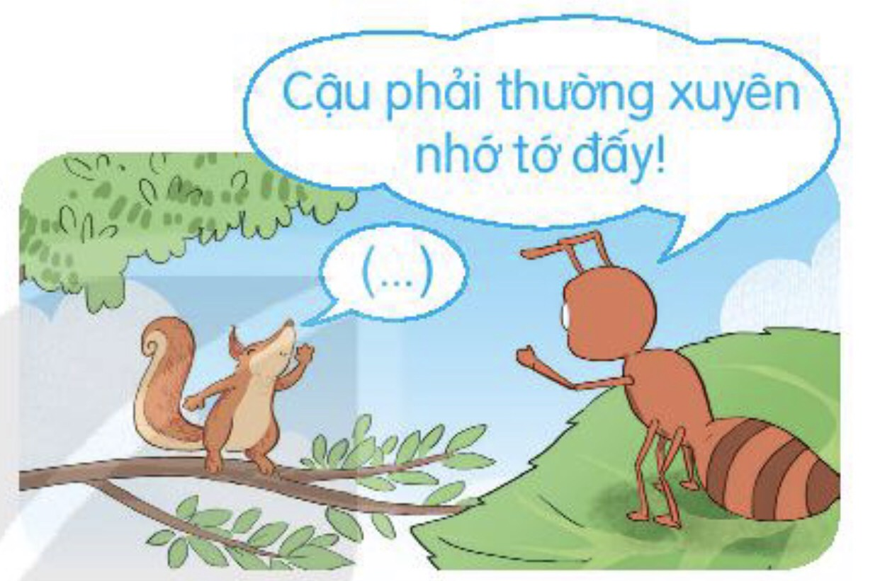
1. Đóng vai sóc và kiến để nói và đáp lời chào lúc chia tay.
Luyện tập

Slide 21
2. Em sẽ nói với bạn thế nào khi: - Bạn chuyển đến 1 ngôi trường khác - Tan học, em về trước còn bạn ở lại chờ bố mẹ
Vd: Tạm biệt cậu nhé!Chúc cậu sang trường mới học tập thật tốt! Tớ sẽ luôn nhớ về cậu.

Slide 22


Củng cố bài học
Notes:
Nguyễn Thị Ngọc Anh

